Slide 2
Актуальность. Изучение происхождения фамилий способно дать полезные сведения и для историков, и для исследователей русского языка, т.к. некоторые слова, исчезнувшие из русского языка, могли сохраниться в фамилии.
Методы исследования:
проблемный, поисковый, сравнение и анализ фамилий, обобщение результатов исследования.
Гипотеза: исследование поможет больше узнать о наших далеких предках, о наших фамильных корнях.

Slide 3
Цель исследования: выявить сущность происхождения и образования русских фамилий.
Задачи исследования:
1) изучить и проанализировать историю происхождения русских фамилий;
2) выявить особенности и способы происхождения русских фамилий;
3) провести анкетирование учащихся 8х классов МАОУ СОШ № 91, проанализировать и обработать его результаты;
4) создать картотеку фамилий учащихся 8в класса.
Предмет исследования: русские фамилии
Объект исследования: культура русского народа

Slide 4
В работе над проектом опиралась на следующие содержательные линии:
Сущность происхождения и образования русских фамилий.
История происхождения русских фамилий
Особенности происхождения русских фамилий
Способы происхождения русских фамилий.

Slide 5
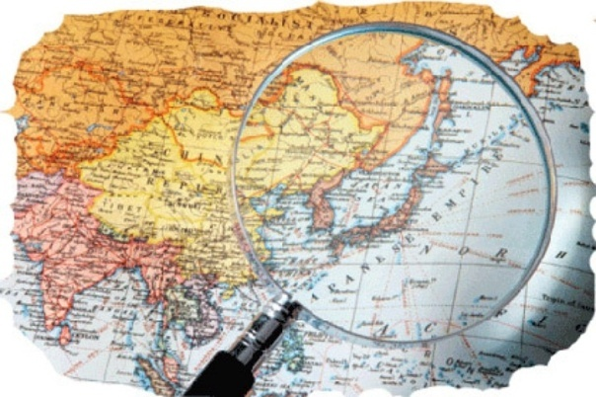
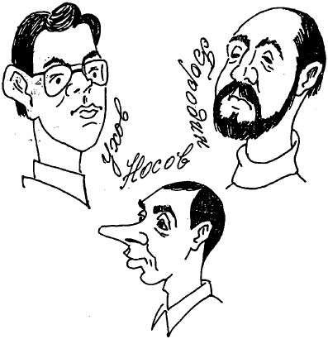
от христианских имен | от мирских имен | от географических названий
пришли к нам из древнееврейского, древнегреческого и латинского языков. Ведь христианская религия пришла на Русь в 5в. Из Византии. Византия заимствовала её у Римской империи, в Рим же она проникла с Ближнего Востока. | пришли из язычества, когда имен ещё церковных не существовало. В те времена младенца назвали охранным именем, в котором было отрицательное содержание,- для защиты, отпугивание злых сил. Считалось, что Дур вырастет умным, Некрас - красавцем, а голод всегда будет сытым. | фамилии, которые образованы от названия местности. Фамилии, образованы от географических названий,- одни из наиболее древних в России.

Slide 6
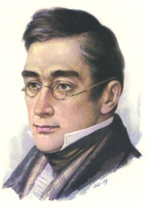
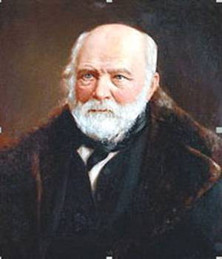
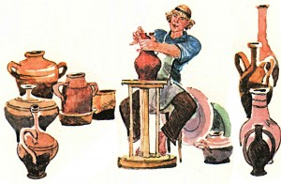
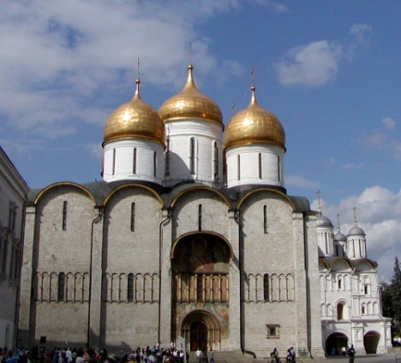
от названий профессий и ремесел | фамилии, связанные со священнослужителями | смешные фамилии
напоминают о предках - ремесленниках. Каретников, Бричкины, Тарантасовы занимались изготовлением транспортных средств: карет, бричек и тарантасов, Гончаровы- потомки гончаров, Бочарниковы- потомки ремесленников, которые делали бочки, Кузнецовы и Ковалевы- потомки кузнецов. | Многие фамилии священников произошли от названий церквей и церковных праздников: Богоявленский, Троицкий, Успенский, Рождественский, Ильинский. Ряд фамилий связан с названием икон: Знаменский, Вышенский. | Нестандартные фамилии: Грибоедов Пирогов

Slide 7
Нравится ли вам ваша фамилия?

Slide 8
Знаете ли вы происхождение своей фамилии?

Slide 9
Хотели бы вы узнать происхождение вашей фамилии?

